Slide 1
স্বাগতম

Slide 2
পরিচিতি
শ্রেণি: ৫ম
বিষয়: বাংলাদেশ ও বিশ্বপরিচয়
পাঠের শিরোনামঃ বাংলাদেশের শিল্প
পাঠ্যাংশঃ বৃহৎ শিল্প
সময়: ৪0 মিনিট
মোসা: নাজমী খাতুন
সহকারী শিক্ষক
দেওপুরা সরকারি প্রাথমিক বিদ্যালয়
গোমস্তাপুর, চাঁপাইনবাবগঞ্জ

Slide 3
শিখনফল
১৫.৩.৩- বাংলাদেশের প্রধান প্রধান শিল্প সম্পর্কে বলতে পারবে।
15.3.4-বাংলাদেশের অর্থনীতিতে শিল্পের অবদান উল্লেখ করতে পারবে।

Slide 4
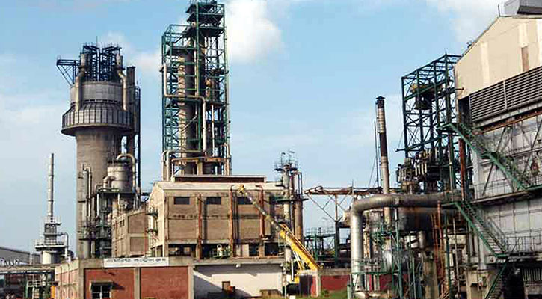
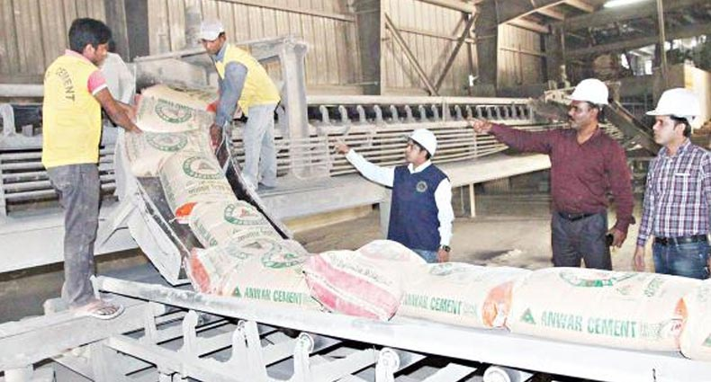
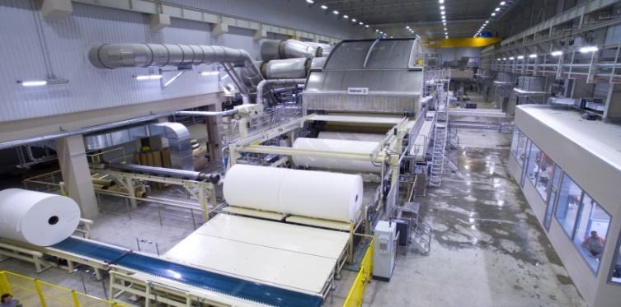
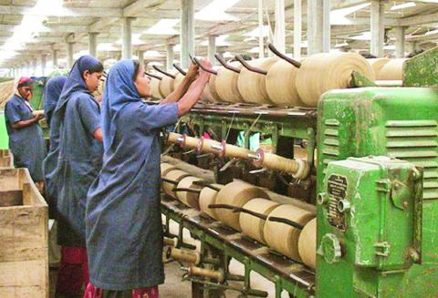
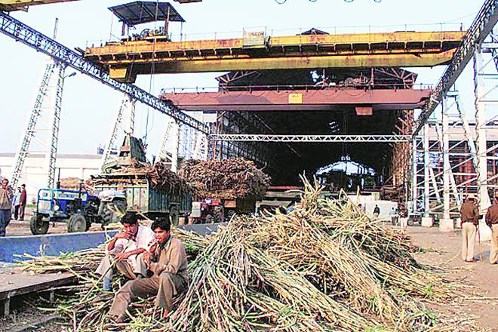
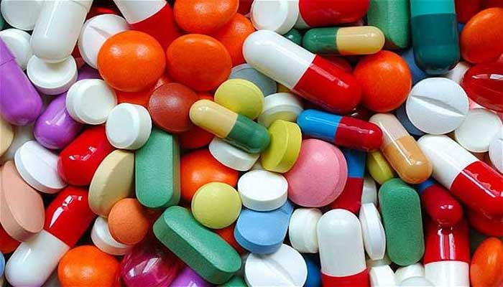
ছবিগুলো দেখ ও চিন্তা করে বল

Slide 5
আজকের পাঠ
বৃহৎ শিল্প

Slide 6
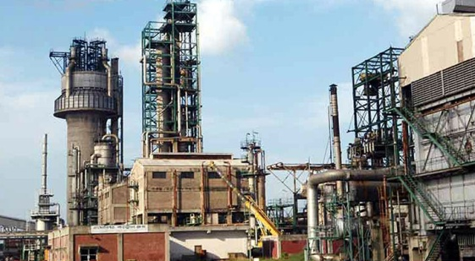
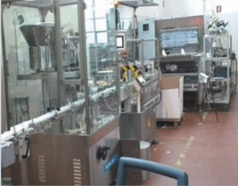
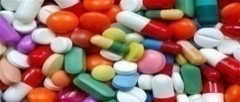
ছবিগুলো দেখ ও চিন্তা করে বল
সার
সিমেন্ট
ঔষধ
কাগজ
চিনি
বাংলাদেশের যে সকল বৃহৎ শিল্প রয়েছে তার মধ্যে সার, সিমেন্ট,ঔষধ, কাগজ, চিনি ইত্যাদি উল্লেখ্যযোগ্য।

Slide 7
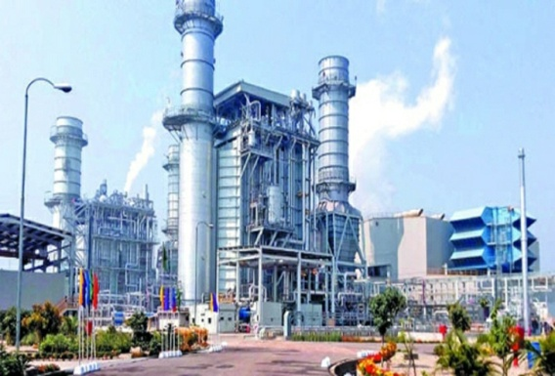
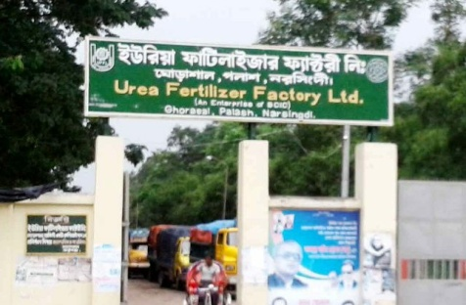
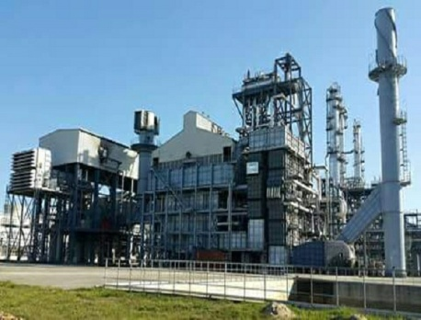
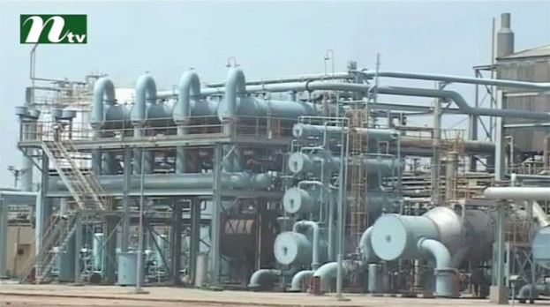
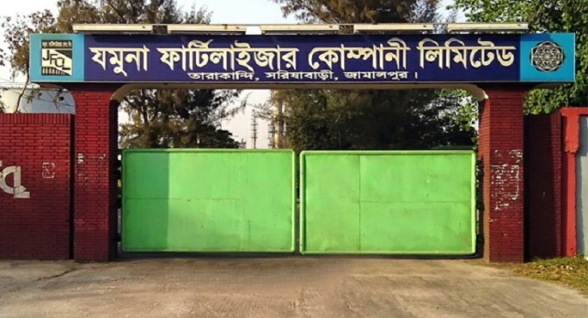
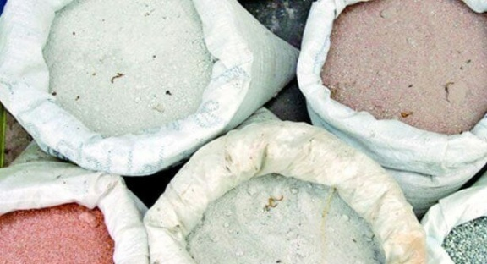
ছবিগুলো দেখ ও চিন্তা করে বল
ফেঞ্চুগঞ্জ
ঘোড়াশাল
আশুগঞ্জ
চট্টগ্রাম
তারাকান্দি
সার
বাংলাদেশের ফেঞ্চুগঞ্জ, ঘোড়াশাল, আশুগঞ্জ, চট্টগ্রাম, তারাকান্দি প্রভৃতি স্থানে সার কারখানা আছে, তবুও বিদেশ থেকে আমাদের সার আমদানি করতে হয়।

Slide 8
বলতো ছবিটি কীসের?
আমাদের নির্মাণ শিল্পের জন্য সিমেন্ট দরকার হয় যা আমাদের দেশের বিভিন্ন সিমেন্ট কারখানা গুলোতে উৎপন্ন হয়।

Slide 9
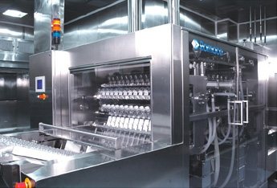
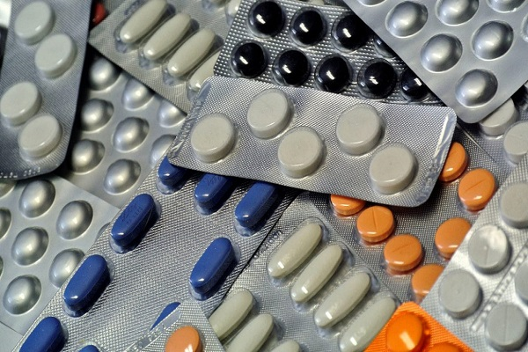
বিচের ছবি দুইটিতে তোমরা কী দেখতে পাচ্ছ?
ওষুধ শিল্প
উন্নতমানের ওষুধ তৈরির জন্য ওষুধ কারখানা আছে।

Slide 10
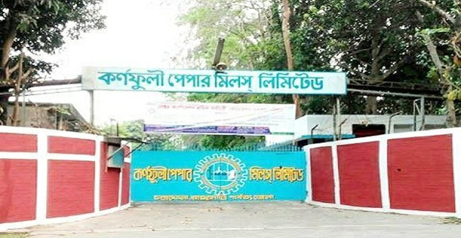
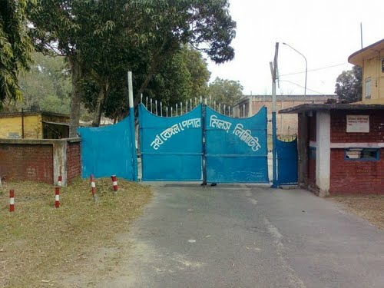
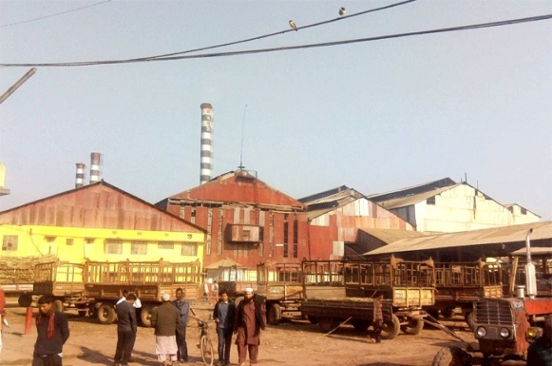
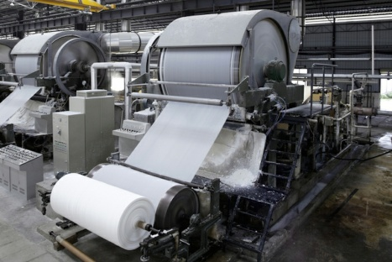
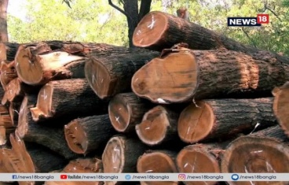
চন্দ্রঘোনা
খুলনা
পাকশি
কাগজ কলগুলোতে গাছের গুড়ি থেকে কাগজ তৈরি করা হয়।তিনটি সরকারি কাগজ কল রয়েছে চন্দ্রঘোনা, খুলনা এবং পাকশিতে। এছাড়াও বেসরকারিভাবে বেশ কিছু কাগজকল স্থাপিত হয়েছে যা দেশের চাহিদা অনেকাংশ পূরণ করে। তবে কিছু পরিমান কাগজ আমাদের আমদানি করতে হয়।

Slide 11
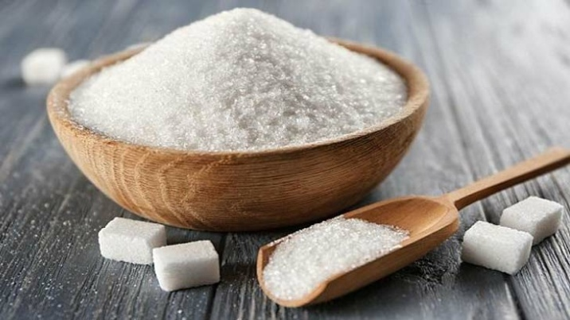
ছবিগুলো দেখ ও চিন্তা করে বল
চিনি কল
আমাদের চিনিকলগুলোতে চিনি উৎপাদিত ও পরিশোধিত হয়। এদেশে সরকারি চিনিকলগুলো ছাড়াও বেশ কিছু বেসরকারি চিনিকল রেয়েছে। তবে বিপুল পরিমান চিনি আমদানি করতে হয়।

Slide 12
বৃহৎ শিল্প
সার
সিমেন্ট
কাগজ
চিনি
ঔষধ

Slide 13
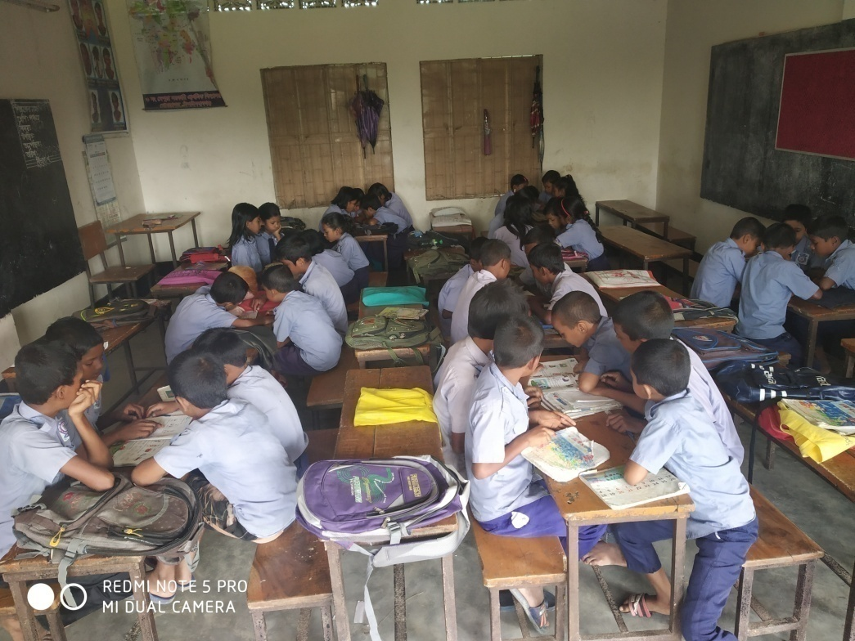
দলীয় কাজ
বাংলাদেশের বৃহৎ শিল্প থেকে যে কোনো একটি শিল্প দেশের অর্থনীতি উন্নয়নে কীভাবে গুরুত্বপূর্ণ ভূমিকা পালন করছে তা দলে আলোচনা করে লেখ।
।

Slide 14
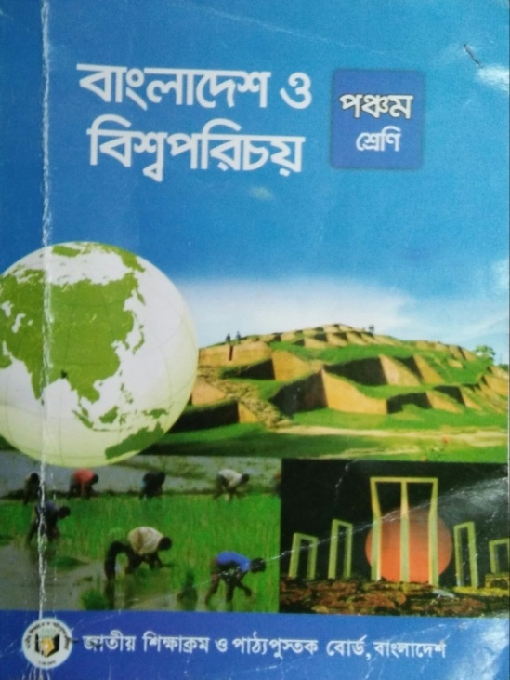
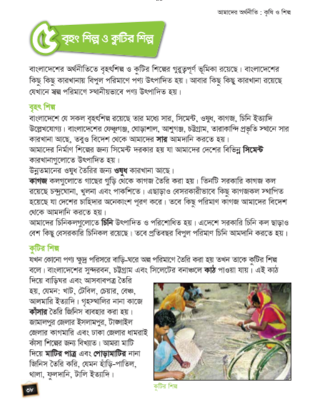
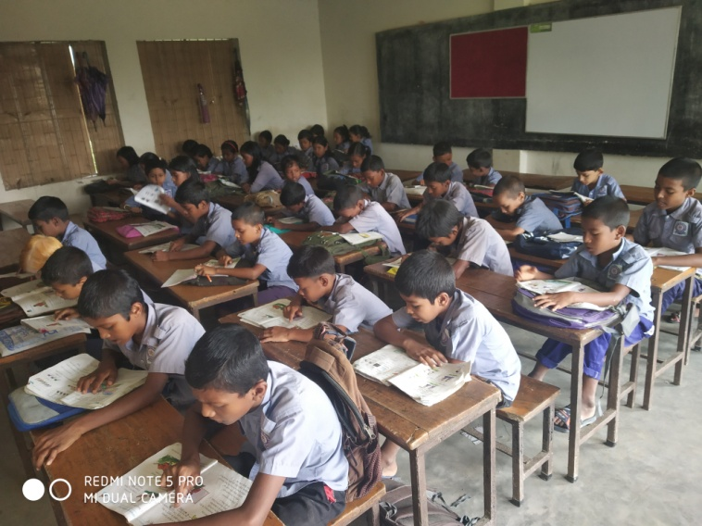
সবাই বইয়ের ৩৮ পৃষ্ঠা বের করে নিরবে পড়।

Slide 15
মূল্যায়ন
১। বৃহৎ শিল্প কাকে বলে?
২। আমাদের দেশের কয়েকটি বৃহৎ শিল্পের নাম বল।
৩। বাংলাদেশের কোথায় কোথায় কাগজ কল আছে?
৪। বাংলাদেশের কোন শিল্পের পন্য বিদেশে রপ্তানি করে?
৫। বিদেশ থেকে সার আমদানি করতে হয় কেন?

Slide 16
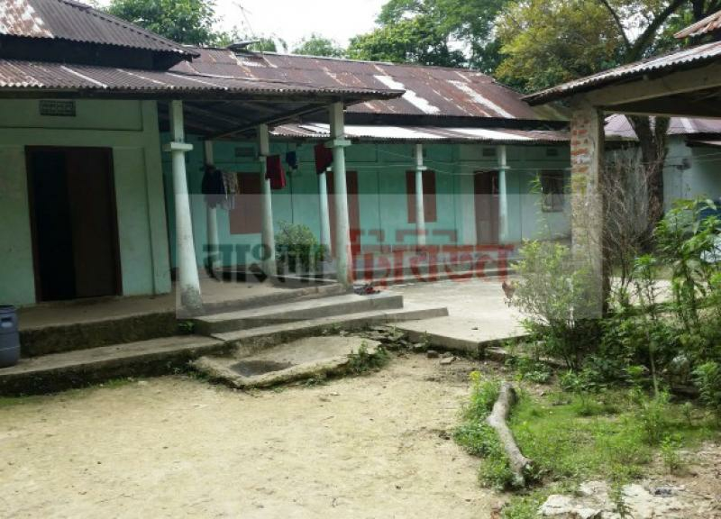
বাড়ির কাজ
বাংলাদেশের বৃহৎ শিল্প কাগজ ও ঔষধের ব্যবহার সম্পর্কে ৫টি বাক্য লেখা।

Slide 17
সবাইকে ধন্যবাদ

